Slide 1
En quoi l’ évolution des techniques et des enjeux a façonné la cryptologie moderne ?
Sophie BASSARGETTE
Laurent FONTAINE
Stéphanie EON

Slide 2
Quelques notions
<numéro>
« Trois personnes peuvent garde un secret - si deux d'entre elles sont mortes. »
-- Benjamin Franklin
Notes:
"Plus le système est ouvert et connu des pirates, plus c'est dangereux"
-- Marcel Vigouroux
"Seul un ordinateur éteint, enfermé dans un coffre-fort et enterré six pieds sous terre dans un endroit tenu secret peut être considéré comme sécurisé, et encore."
-- Bruce Schneier
"Ceux qui sont prêts à sacrifier un peu de liberté en échange d'un peu de sécurité ne méritent ni l'une ni l'autre".
-- Benjamin Franklin
« Trois personnes peuvent garde un secret - si deux d'entre elles sont mortes. »
-- Benjamin Franklin
« Celui qui cache son secret est maître de sa route. »
-- Proverbe arabe
<numéro>

Slide 3
Cryptologie, science du secret qui regroupe :
<numéro>
La cryptographie : rendre un message inintelligible
La cryptanalyse : retrouver le message original à partir du texte crypté
La stéganographie : dissimuler un message dans un autre message, image…
CRYPTOGRAPHIE
Message clair
Message clair
Message crypté
STÉGANOGRAPHIE
CRYPTANALYSE
Quelques notions
Notes:
Cryptologie : science du secret qui regroupe
La cryptographie : l’écriture secrète de message afin d’en protéger le contenu en le rendant inintelligible
la cryptanalyse : techniques et méthodes pour retrouver le texte original à partir du texte crypté
la stéganographie : l’art de la dissimulation son objet est de faire passer inaperçu un message dans un autre message
Source : chiffrer.info et wiki
<numéro>

Slide 4
Lexique
<numéro>
Cryptographie :
Chiffrer / Chiffrement
Substitution : remplacement mot (code) ou lettre (chiffre)
Transposition : décalage
Cryptanalyse :
Déchiffrer / Déchiffrement : on possède la clé de (dé)chiffrement
Décrypter / Décryptement / Décryptage : on ne possède pas la clé de (dé)chiffrement
NB : Crypter / Cryptage est incorrect car impossible de créer un message chiffré sans posséder de clé de chiffrement.
Quelques notions
Notes:
Cryptographie :
Chiffrer / Chiffrement : rendre la compréhension d’un document impossible à toute personne qui n’a pas la clé de (dé)chiffrement
Cryptanalyse :
Déchiffrer / Déchiffrement : consiste à retrouver le texte original d’un message chiffré dont on possède la clé de (dé)chiffrement
Décrypter / Décryptement / Décryptage : consiste à retrouver le texte original d’un message chiffré dont on ne possède pas la clé de (dé)chiffrement
NB : Crypter / Cryptage est incorrect car impossible de créer un message chiffré sans posséder de clé de chiffrement.
Source : chiffrer.info et wiki
<numéro>

Slide 5
Les 1^{ers} chiffrements
<numéro>
« Veni, vedi, vici » (« Je suis venu, j'ai vu, j'ai vaincu)
-- Jules César
Notes:
Une des premières traces de cryptographie remonte à 2000 ans avant J.C. en Egypte, où des scribes utilisent des hiéroglyphes non usuels sur des pierres tombales. Le but étant de masquer l'identité des défunts afin d'éviter tous pillages.
<numéro>

Slide 6
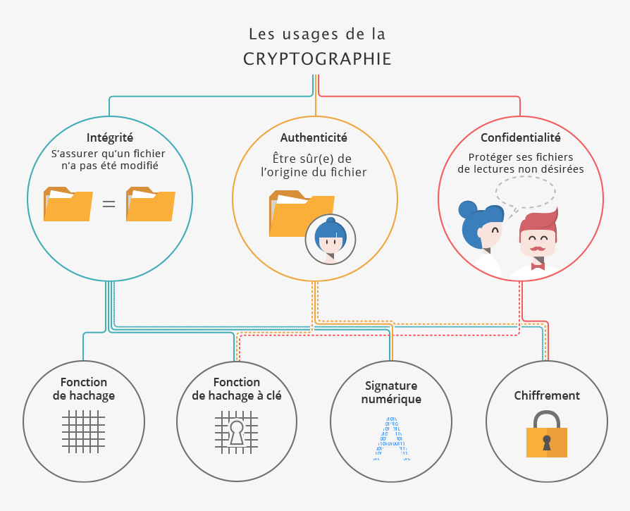
<numéro>

Slide 7
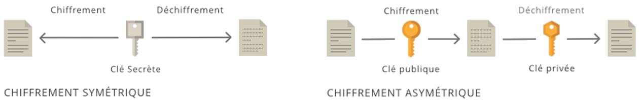

Cryptosystèmes : symétrique
<numéro>
Quelques notions
Notes:
« chiffrement hybride ».
Cette fois, une clé secrète est déterminée par une des deux parties souhaitant communiquer et celle-ci est envoyée chiffrée par un chiffrement asymétrique. Une fois connue des deux parties, celles-ci communiquent en chiffrant symétriquement leurs échanges. Cette technique est notamment appliquée lorsque vous visitez un site dont l’adresse débute par « https ».
SYMETRIQUE :
LES + : rapide
LES - : sécurité repose sur le secret de la clé pose le problème de la transmission de cette clé. partage d’autant de clés qu’il y a de paires de correspondants
ASYMETRIQUE :
LES + : moins de clés, une seule par utilisateur et transmission des clés secrètes est remplacée par distribution des clés publiques.
LES - : nature des calculs à réaliser rend l’opération bien plus longue…
Source cnil : https://www.cnil.fr/fr/comprendre-les-grands-principes-de-la-cryptologie-et-du-chiffrement
https://www.ssi.gouv.fr/particulier/bonnes-pratiques/crypto-le-webdoc/crypto-sensu/
<numéro>

Slide 8
Chiffre atbash (ou miroir)
<numéro>
5e siècle av JC, utilisé avec alphabet hébreu
Technique :
Chiffre de substitution monoalphabétique inversé
On remplace chaque lettre par son opposé en partant de la fin.
Adapté à notre alphabet latin :
Enjeu : utilisé dans des textes religieux tels que l’Ancien Testament et consistait davantage à éveiller l’intérêt et la curiosité
a | b | c | d | e | f | g | h | i | j | k | l | m | n | o | p | q | r | s | t | u | v | w | x | y | z
Z | Y | X | W | V | U | T | S | R | Q | P | O | N | M | L | K | J | I | H | G | F | E | D | C | B | A
1ers Chiffrements
Notes:
Le code atbash est un chiffre de substitution hébreu, l’un des tout premiers du genre. Il repose sur un principe de substitution alphabétique inversée consistant à remplacer chaque lettre, selon la place qu’elle occupe dans l’alphabet, par la lettre occupant la même place en sens inverse. a devient donc Z, b devient Y, etc. L’atbash était utilisé dans des textes religieux tels que l’Ancien Testament et consistait davantage, pour ceux qui l’employaient, à éveiller l’intérêt et la curiosité de leur lectorat qu’à réellement occulter le sens de leurs propos.
Aussi Albam et Atbah
https://www.apprendre-en-ligne.net/crypto/subst/atbash.html
https://www.ssi.gouv.fr/particulier/bonnes-pratiques/crypto-le-webdoc/crypto-sensu/
http://www.bibmath.net/crypto/index.php?action=affiche&quoi=ancienne/atbash
<numéro>

Slide 9
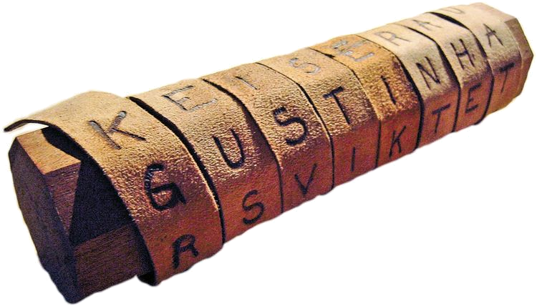
Scytale (ou bâton de Plutarque)
<numéro>
5e siècle av JC à Sparte (Grèce)
Technique :
Code de transposition
Message est écrit sur une lanière en cuir roulée sur un bâton.
Seul la lanière est transportée.
Arrivé à destination, le message sera de nouveau enroulée sur un baton
de même diamètre pour être lu.
Enjeu : utilisé dans des échanges militaires
1ers Chiffrements
Notes:
l'on utilisa une scytale, sorte de bâton entouré d’une lanière de cuir sur laquelle on écrivait le message à chiffrer. La lanière déroulée porte les mêmes lettres que le message d’origine, mais dans un ordre différent. C’est le premier exemple connu de chiffre de transposition. Pour déchiffrer le message, le destinataire n’avait qu’à enrouler la lanière sur un bâton de même diamètre que celui de l’expéditeur.
https://www.supinfo.com/cours/1ARI/chapitres/01-introduction-cryptologie
<numéro>

Slide 10
Chiffre de César
<numéro>
1er siècle av JC
Technique :
Chiffre de substitution monoalphabétique par décalage de lettre
On remplace chaque lettre par celle présente 3 positions à droite.
Enjeu : utilisé dans des correspondances militaires principalement mais aussi privées
a | b | c | d | e | f | g | h | i | j | k | l | m | n | o | p | q | r | s | t | u | v | w | x | y | z
D | E | F | G | H | I | J | K | L | M | N | O | P | Q | R | S | T | U | V | W | X | Y | Z | A | B | C
1ers Chiffrements
Notes:
ROT-13 ?? Dérivé du code de césar mais à 13 positions. De cette manière lettres par couple. Réutilisé à l’arrivée du web dans quelques forums afin de cacher une réponse à une devinette ou la fin d’un films pour que cela ne soit pas lu involontairement > maintenant technologie permet de cacher une info qui sera affiché suite à un clic seulement.
https://www.ssi.gouv.fr/particulier/bonnes-pratiques/crypto-le-webdoc/crypto-sensu/
http://www.bibmath.net/crypto/index.php?action=affiche&quoi=substi/cesar
<numéro>

Slide 11
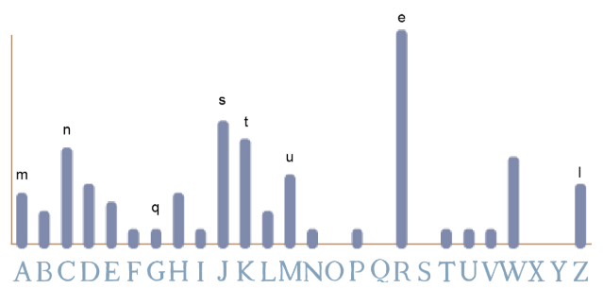
Al-Kindi, pionnier en cryptanalyse
<numéro>
Médecin, mathématicien et linguiste du 9e siècle
Technique :
Etudier les fréquences de chaque lettre, les lettres doubles NN, LL... et associations CH, QU…
Enjeu : Pouvoir comprendre les messages
interceptés plus rapidement que d’essayer
les 26! substitutions possibles
1ers Chiffrements
Notes:
"En classant les symboles par ordre décroissant de leur fréquence d'occurrence, on les remplace par les lettres correspondantes, jusqu'à épuiser tous les symboles du cryptogramme à décrypter«
Manuscrit sur le déchiffrement des messages cryptographiques
Demande de connaitre la langue d’origine du message
26! Environ 4x10^26
http://therese.eveilleau.pagesperso-orange.fr/pages/truc_mat/textes/chaine.htm
<numéro>

Slide 12
Rapidement obsolète
<numéro>
A venir….
Chiffre facilement décryptables qui laisseront place à une évolution des techniques….. Bla bla bla

Slide 13
Enjeux politique
<numéro>
" La cryptographie a été un élément tout à fait important de la victoire des alliés contre l'Allemagne et le Japon. Pendant la guerre froide, il est devenu un des instruments de lutte entre services de renseignement de l'Est et de l'Ouest. "
-- Pierre Lacoste, l'ancien patron de la DGSE (services secrets francais)

Slide 14
<numéro>
Enjeux politiques

Slide 15
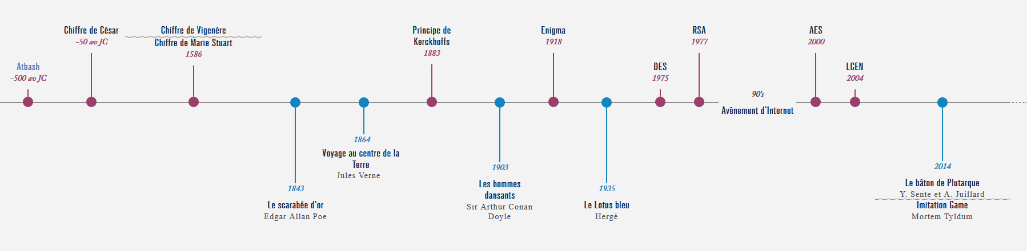
<numéro>
Enjeux politiques

Slide 16
Enjeux individuel
<numéro>
« Avec l’Internet et le Web, la demande en cryptologie a explosé. Et paradoxalement, la cryptologie est passée d’une science du secret à une science de confiance. »
-- Jacques Stern, cryptologue

Slide 17
Cryptographie moderne
<numéro>
Applications civiles du chiffrement
Généralisation des outils informatiques
Enjeux individuels

Slide 18

Cryptosystèmes : symétrique et asymétrique
<numéro>
Quelques notions
Notes:
« chiffrement hybride ».
Cette fois, une clé secrète est déterminée par une des deux parties souhaitant communiquer et celle-ci est envoyée chiffrée par un chiffrement asymétrique. Une fois connue des deux parties, celles-ci communiquent en chiffrant symétriquement leurs échanges. Cette technique est notamment appliquée lorsque vous visitez un site dont l’adresse débute par « https ».
SYMETRIQUE :
LES + : rapide
LES - : sécurité repose sur le secret de la clé pose le problème de la transmission de cette clé. partage d’autant de clés qu’il y a de paires de correspondants
ASYMETRIQUE :
LES + : moins de clés, une seule par utilisateur et transmission des clés secrètes est remplacée par distribution des clés publiques.
LES - : nature des calculs à réaliser rend l’opération bien plus longue…
Source cnil : https://www.cnil.fr/fr/comprendre-les-grands-principes-de-la-cryptologie-et-du-chiffrement
https://www.ssi.gouv.fr/particulier/bonnes-pratiques/crypto-le-webdoc/crypto-sensu/
<numéro>

Slide 19
HACHAGE
<numéro>
Enjeux individuels

Slide 20
SSL
<numéro>
Enjeux individuels

Slide 21
Futur
<numéro>

Slide 22
CONCLUSION
<numéro>
Homophonie
Ordinateur quantique
Futur

Slide 23
DES QUESTIONS ?
<numéro>
Merci de votre attention !
Futur

